Slide 1
5.2 探究物质的密度

Slide 2
认识密度
1

Slide 3
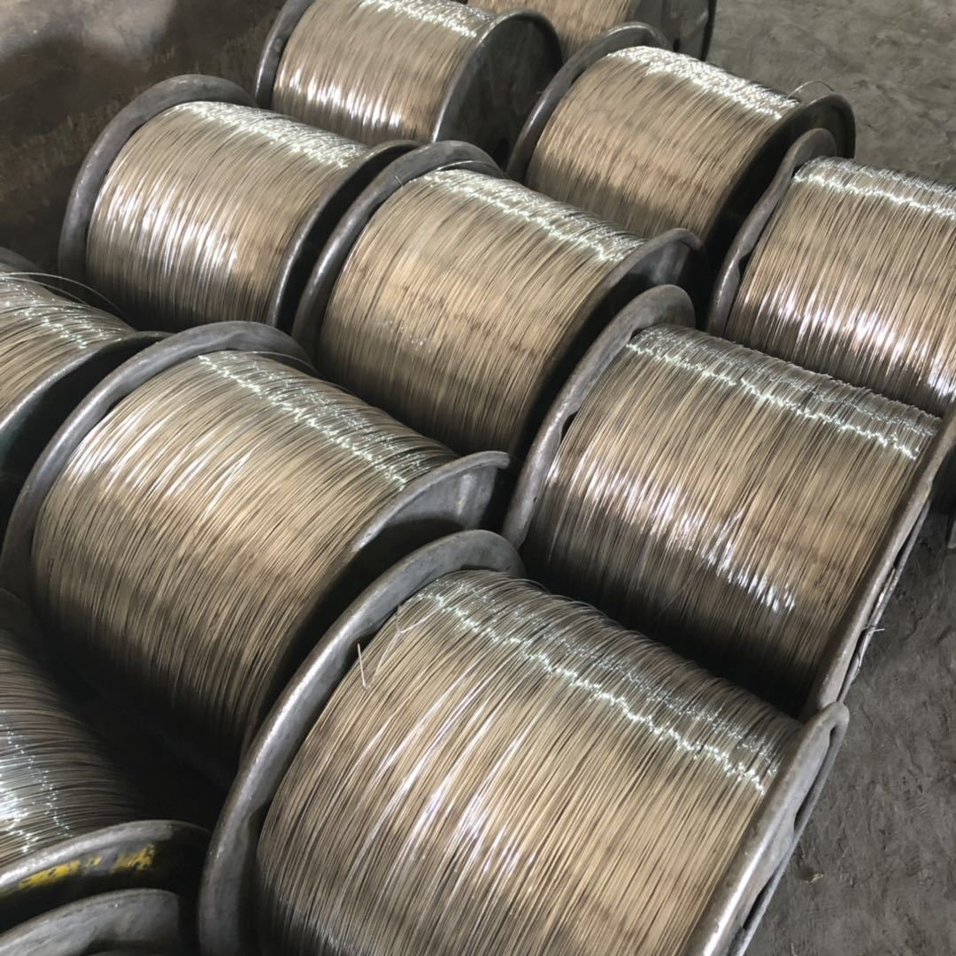
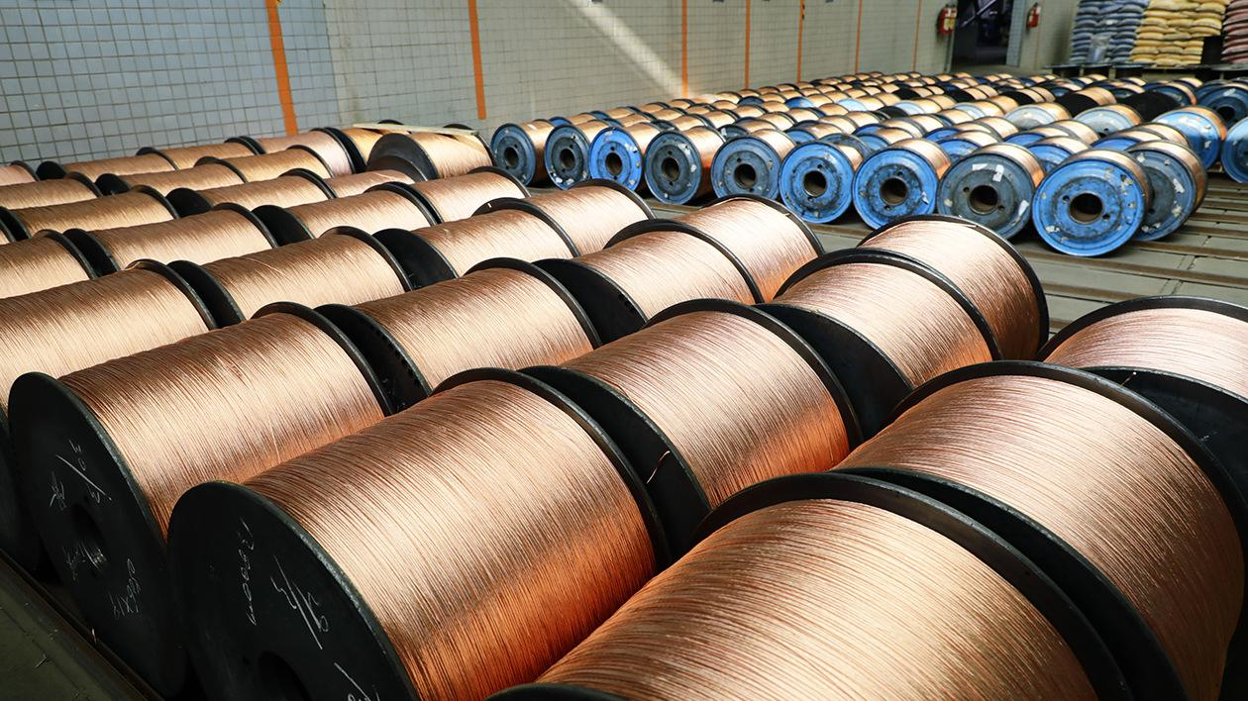
每种物质都有独特的属性（特性）。
铝导线
铜导线

Slide 4
依据特性可区分不同的物质。
铝导线
铜导线

Slide 5
密度，也是物质的一种属性，它反映物质的疏密程度。

Slide 6
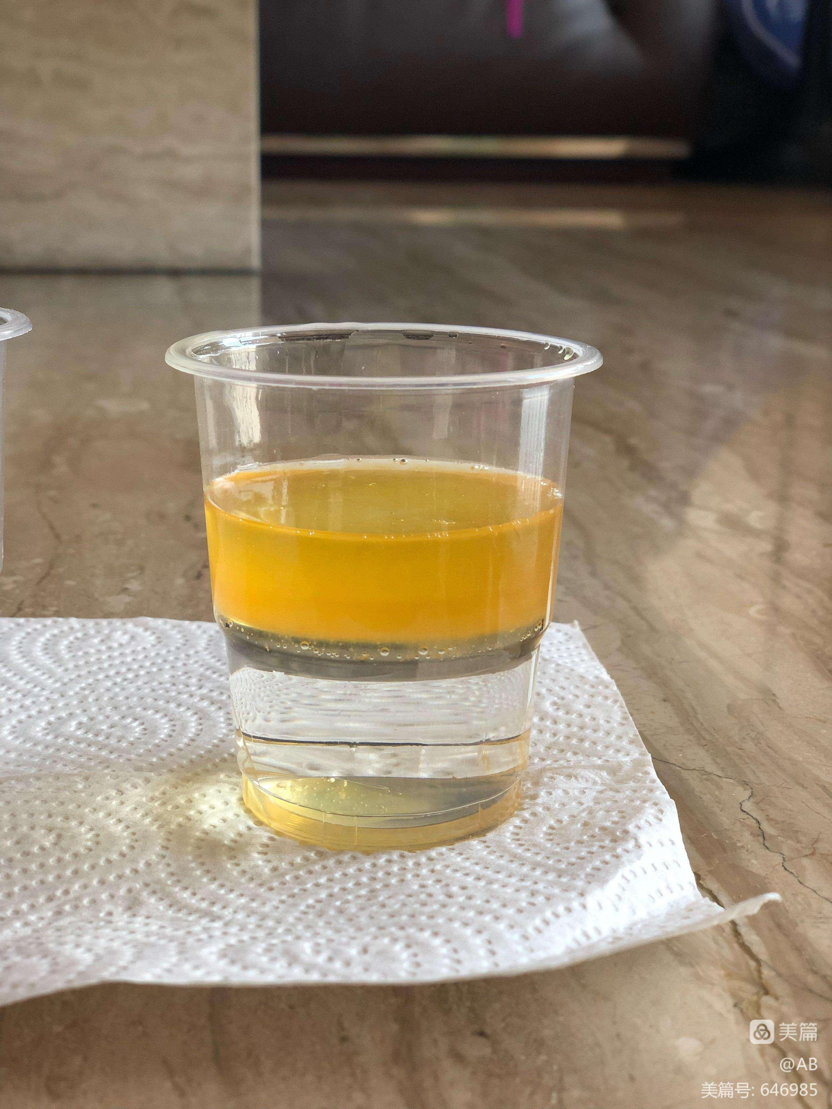
油与水的“轻浮重沉”的分层现象就是因为油与水的密度不同造成的。

Slide 7
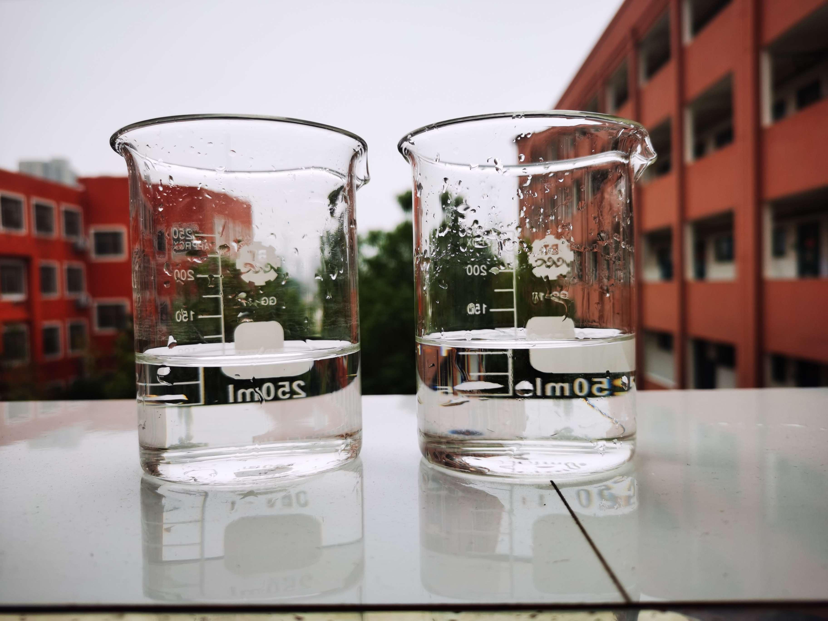
密度可区分油和水，是否可以区分水和酒精呢？

Slide 8
密度不同，不仅仅表现为“轻浮重沉”的现象，也能通过其他方式来体现——质量与体积的比值。

Slide 9
探究物质的质量与体积的比值
2

Slide 10
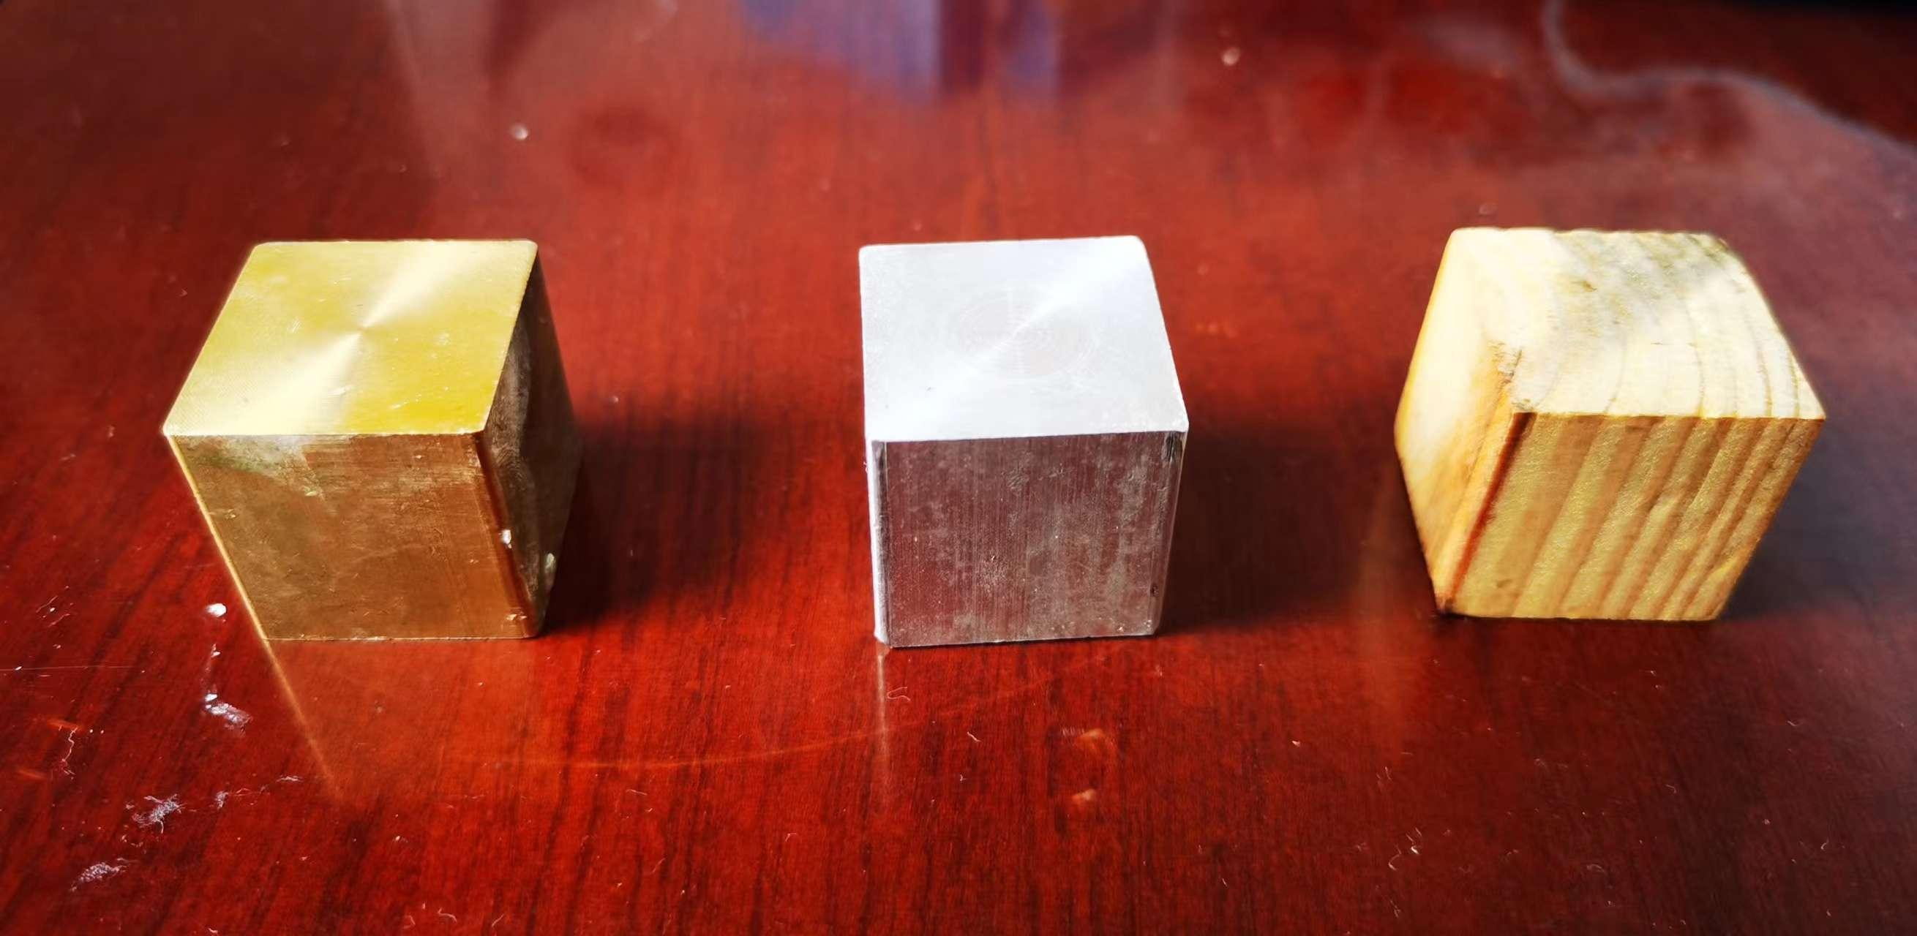
相同体积的铜块、铝块、木块，它们的质量会一样吗？

Slide 11
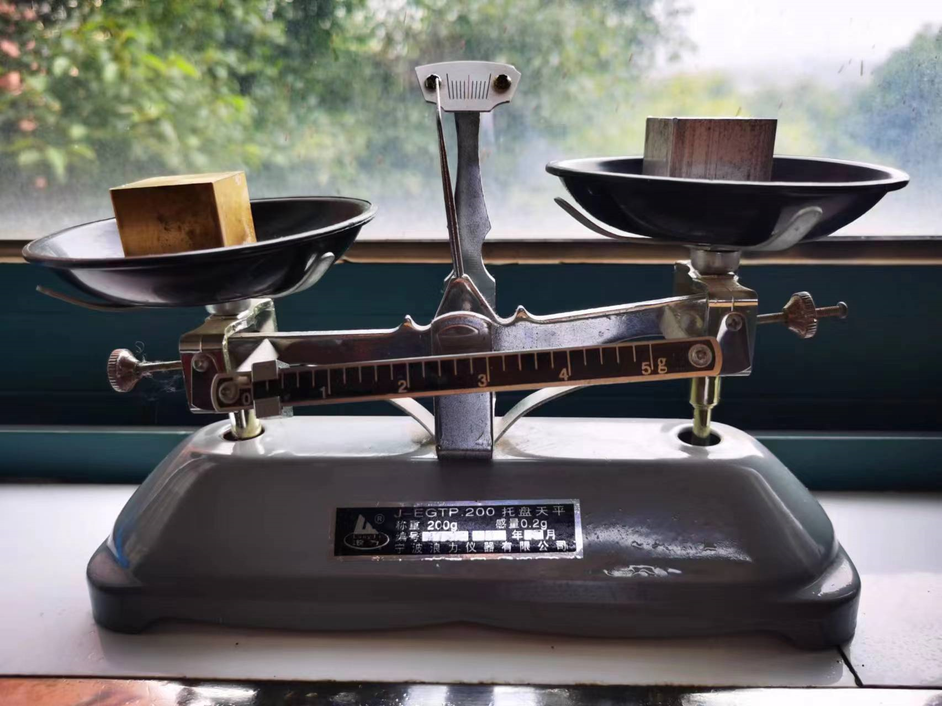
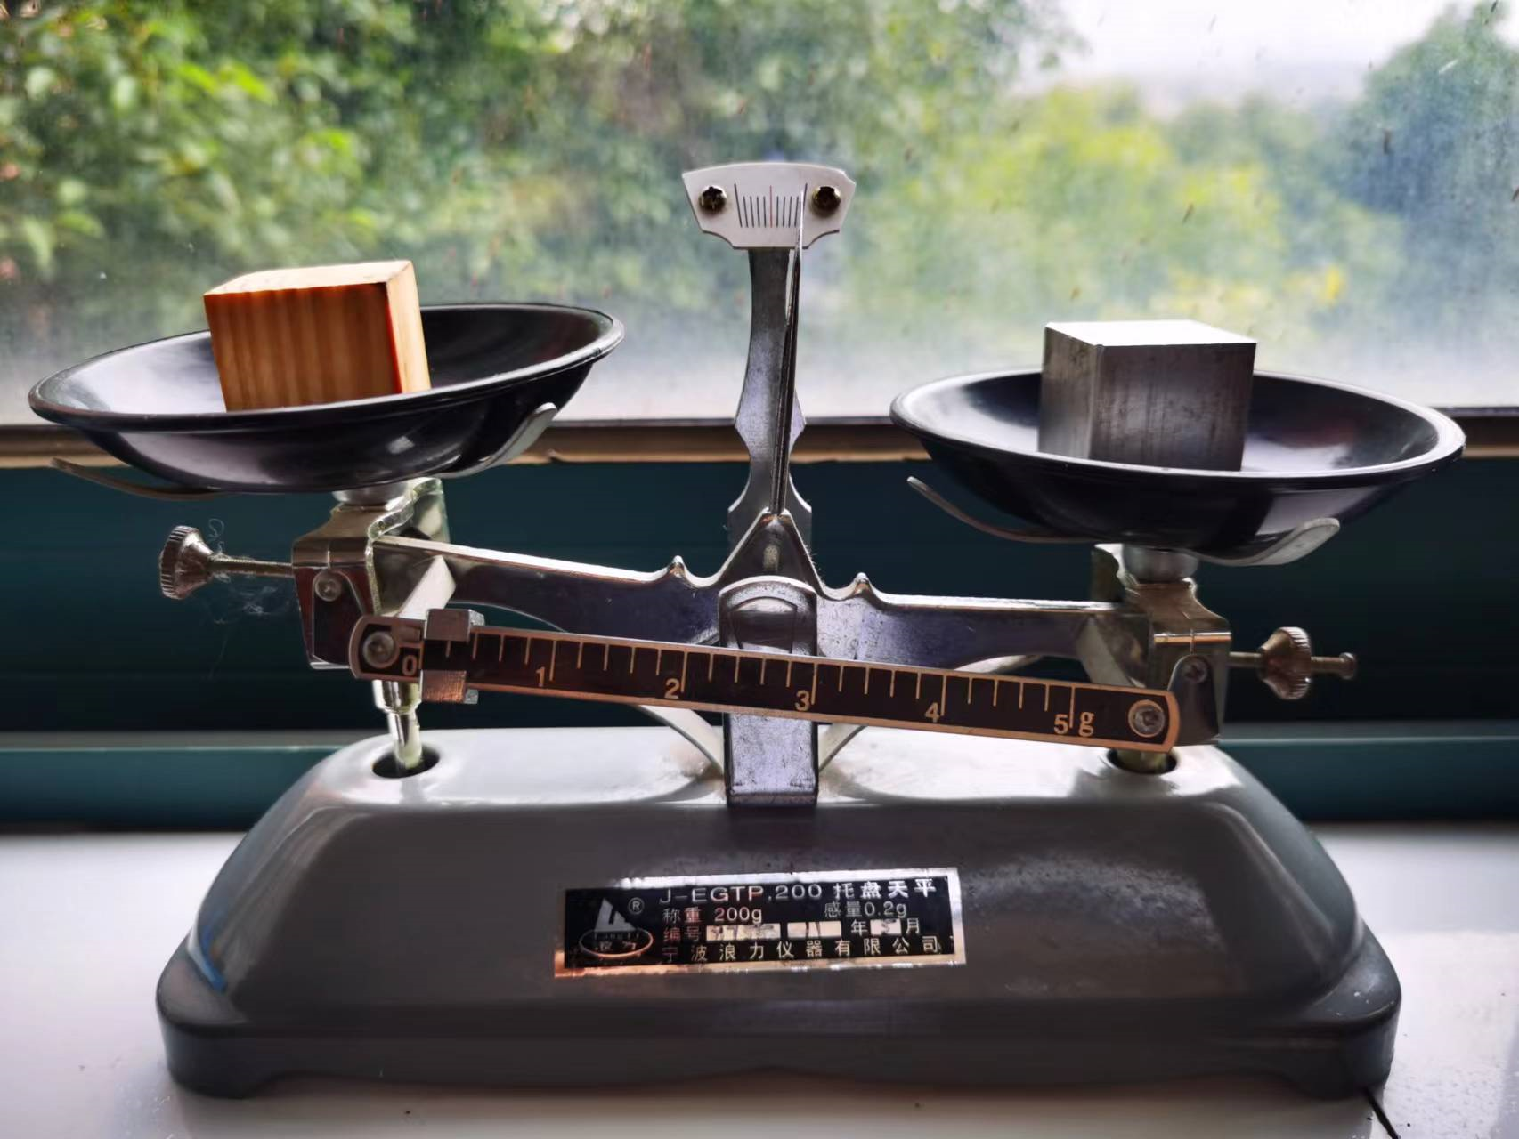
现象：相同体积的铜块、铝块、木块，它们的质量不相同。

Slide 12
这说明，相同体积的不同物质，质量一般是不相同的。

Slide 13
进一步分别计算出铜块、铝块、木块的质量与体积的比值，有什么发现？
物质 | 质量 | 体积 | 质量与体积的比值
铜块
铝块
木块

Slide 14
结论：不同种物质，质量与体积的比值不相同。

Slide 15
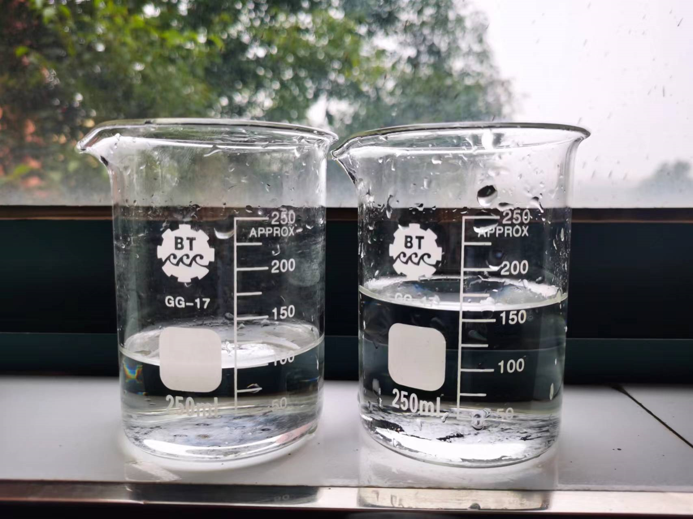
取不同体积的水，用天平分别测出它们的质量与体积的比值，我们将又有什么发现？

Slide 16
求出不同体积的水的质量与体积比值
实验次数 | 水的质量 | 水的体积 | 水的质量与体积的比值
1
2
3

Slide 17
我们发现：
相同物质，质量与体积的比值是相同的。

Slide 18
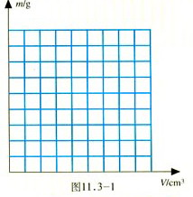
V/cm³

Slide 19
小结：
质量与体积的比值的大小与物质种类有关，与质量、体积无关。

Slide 20
这说明，物质的质量和体积的比值的确能反映出物质的一种特性。

Slide 21
密度公式与单位
3

Slide 22
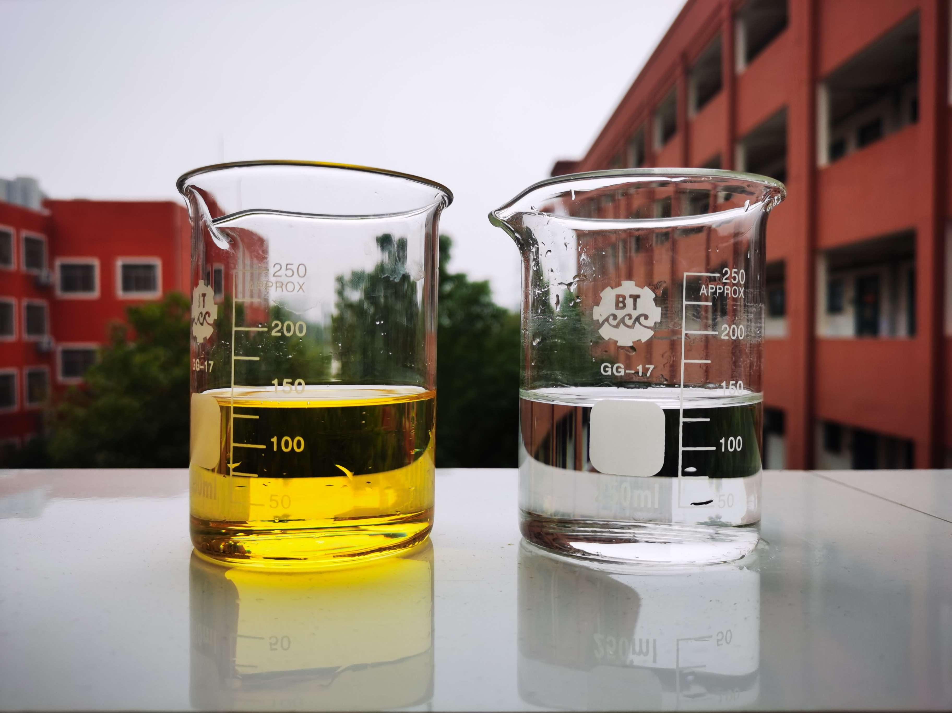
用天平和量筒分别测出油和水的质量和体积，并算出质量与体积的比值，我们将又有什么发现？

Slide 23
我们发现，油的质量与体积比值比水的质量与体积比值小。

Slide 24
我们发现，油的密度小，油的质量与体积比值也一定小。

Slide 25
所以，我们将密度定义为质量与体积的比值。

Slide 26
即，

Slide 27
密度的单位：
1、国际制单位：千克 / 米³(kg/m³)
2、常用单位：克/厘米(g/cm³)
换算关系：1g/cm³=10³kg/m³
注：1g/cm³=10⁻³kg/10⁻⁶cm³=10³kg/m³

Slide 28
课堂测评
1、单位换算
1 m³=10³ dm³= cm³
1 L=10³ mL= m³
1 mL= cm³
1×10³kg/m³ = g/cm³
2.7 g/cm³= kg/m³

Slide 29
质量与体积的比值=单位体积的质量，
所以，密度可以定义为单位体积的质量。

Slide 30
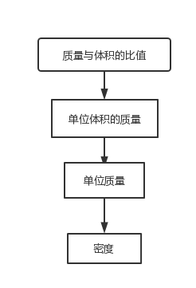

Slide 31
小结：
密度是物质的一种特性，它与物体的质量与体积无关，不同物质的密度一般不同。

Slide 32
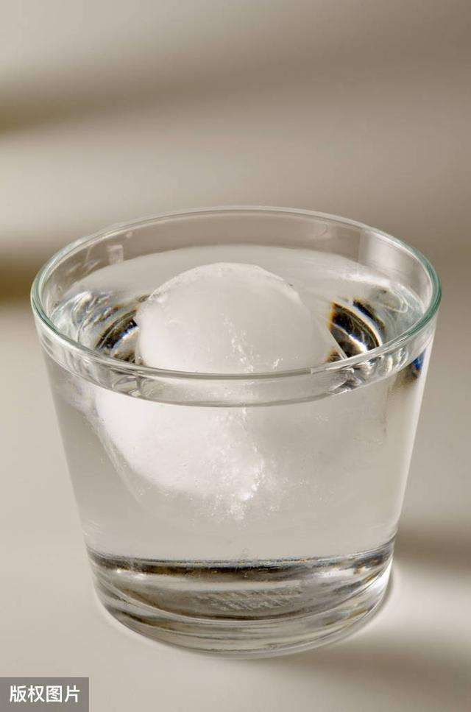
冰浮在水面上，说明了冰的密度与水的密度是否相同？

Slide 33
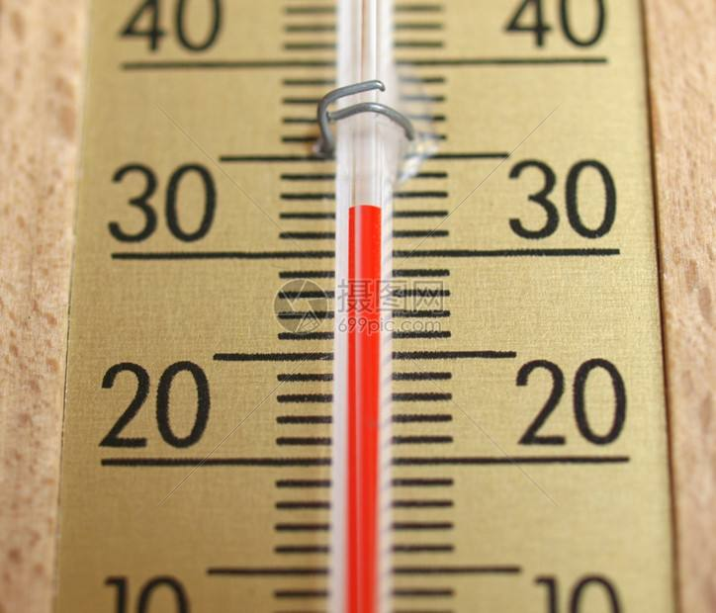
温度计内的液体热胀冷缩的现象，是否可以说明了液体的密度与温度有关？

Slide 34
结论：
同种物质的密度随物体的温度、状态的改变而改变。

Slide 35
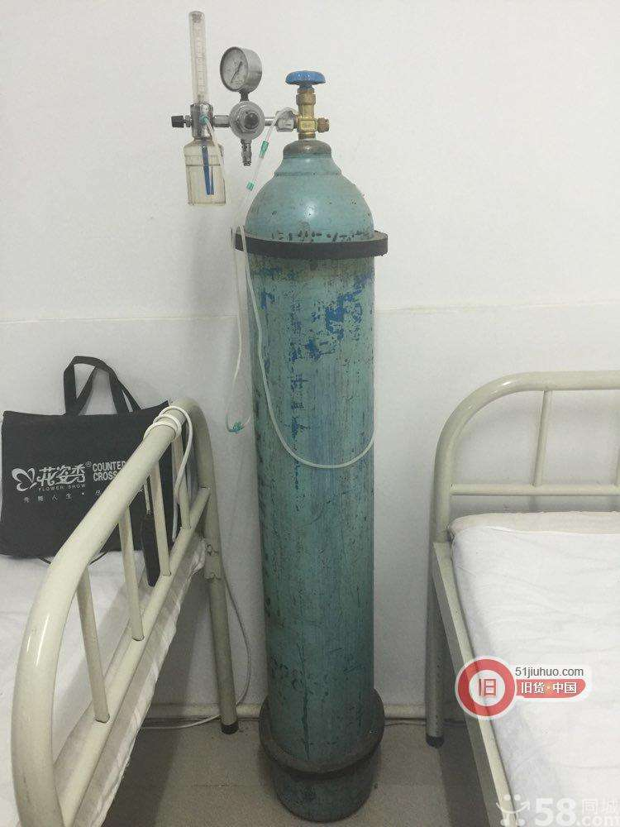
医院里的氧气瓶的氧气越用越少，瓶内的氧气密度是否发生改变？你是如何判断的？

Slide 36
同种气体的密度与气压有关。气压越大，密度越大，气压越小，密度越小。

Slide 37
密度公式的计算
4

Slide 38
课堂测评
2、(1)一杯水结冰后，水的质量________，密度________．(均选填“变大”、“变小”或“不变”)
(2)不漏气的橡皮氢气球由地面上升到高空的过程中，球内气体的质量________、密度________．(均选填“变大”、“变小”或“不变”)

Slide 39
公式的变形

Slide 40
例：酸奶以其口感细腻、味道纯正而深受人们喜爱．现测得某盒酸奶净含量约为100 g，体积约为80 cm³，则酸奶密度为多少g/cm³，即合多少kg/m^{3？}

Slide 41
课堂测评
3、某品牌桶装调和油体积为5 L，密度为0.92×10³ kg/m³，则该桶油的净重为_____kg；用该空油桶________(选填“能”或“不能”)装下相同质量的酒精．(已知酒精的密度为0.8×10³ kg/m³)

Slide 42
对密度公式的进一步理解
5

Slide 43
对公式的进一步理解
1、m一定，ρ与V是否成反比？
2、V一定，ρ与m是否成正比？
3、ρ一定，m与V是否成正比？

Slide 44
对公式的进一步理解
1、不同物质，质量m一定时，体积大的，密度小；
2、不同物质，体积V一定时，质量大的，密度大。

Slide 45
有梦想 才有力量

